Slide 1
Python开发简单爬虫
爬虫：一段自动抓取互联网信息的程序

Slide 2
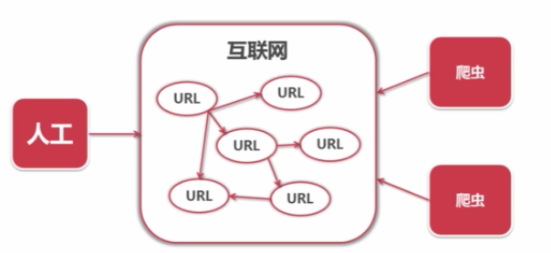
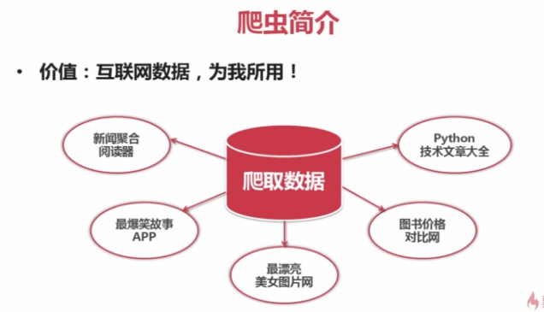

Slide 3
简单爬虫架构 爬虫调度端：启动和停止，监视爬虫的运行情况 URL管理器：对将要爬取的URL和已经爬取的URL的数据的管理，取出待爬取的URL传给网页下载器，下载器将URL指定的网页下载下来，存储成一个字符串，传给网页解析器进行解析。一方面可以解析出有价值的信息，另一方面，每一个网页都有很多指向其他网页的URL，那些URL被解析出来后可以被补充到URL管理器。

Slide 4
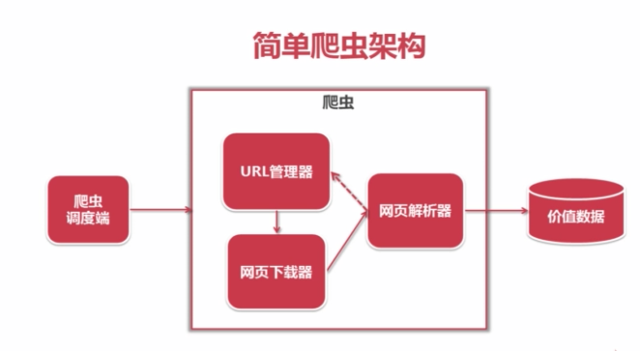
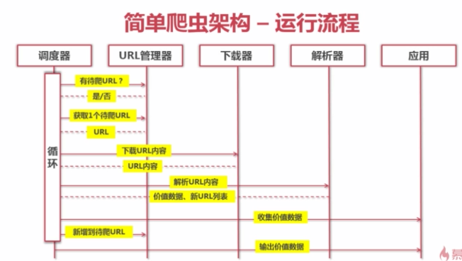

Slide 5
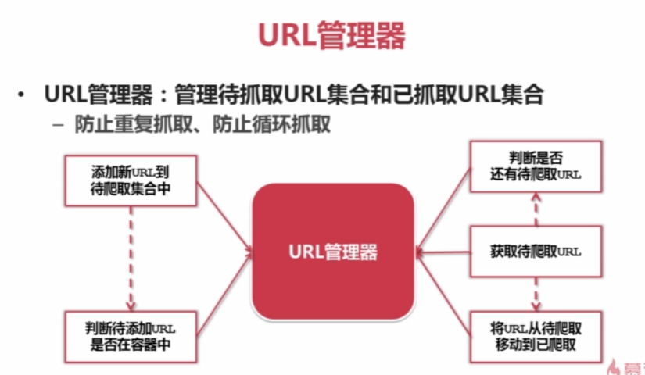
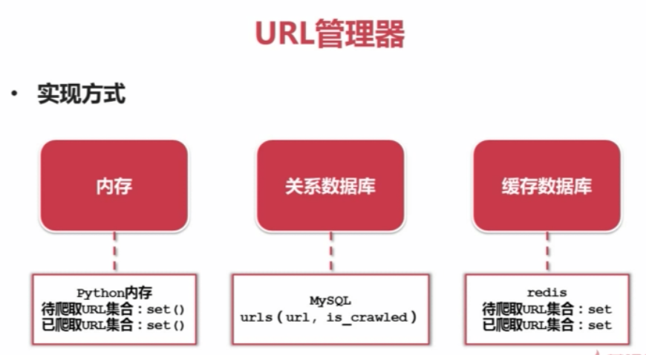
Notes:
大型公司一般选择缓存数据库。

Slide 6
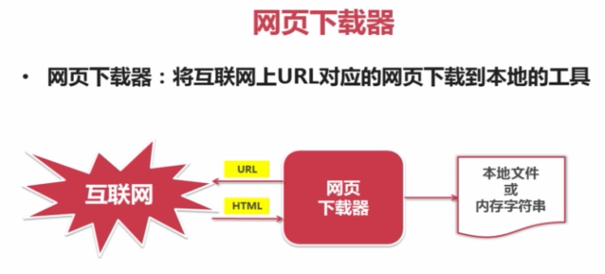
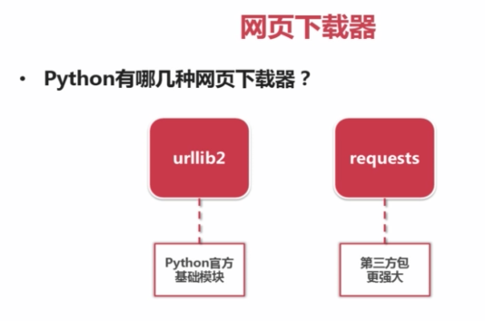

Slide 7
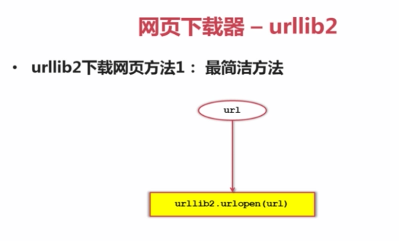
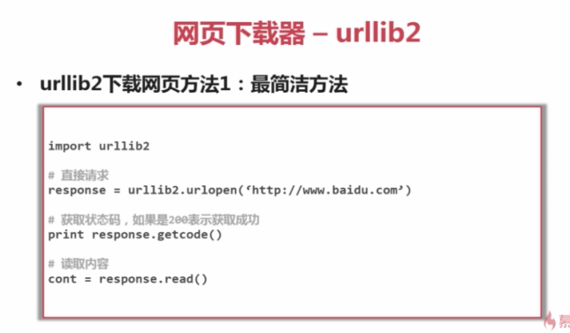

Slide 8
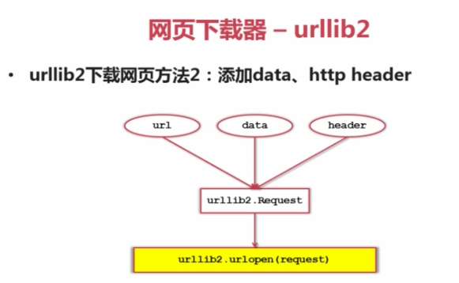
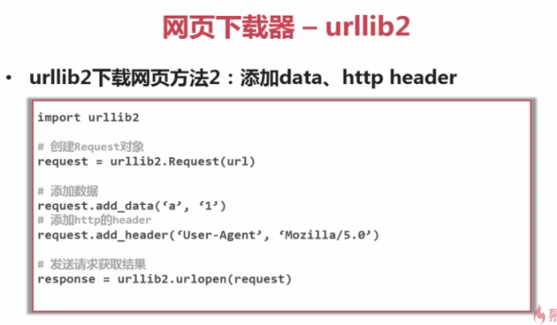
Notes:
伪装成mozilla
需要登录，代理，HTTPS加密，URL相互自动跳转的网页的Handler

Slide 9
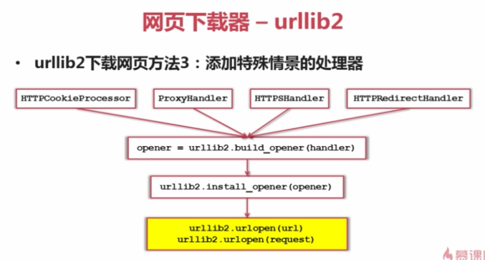
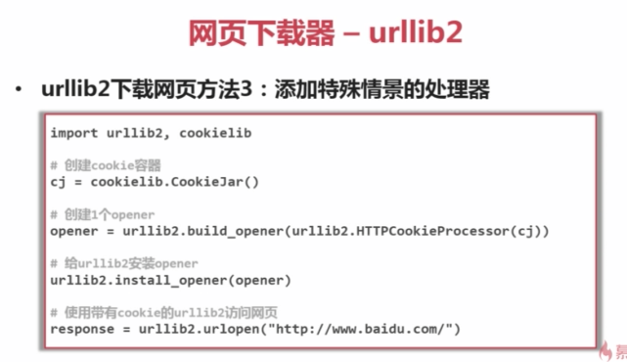

Slide 10
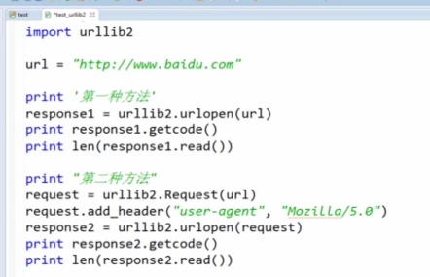
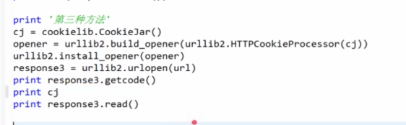
pyDev，先建立project,然后module,然后

Slide 11
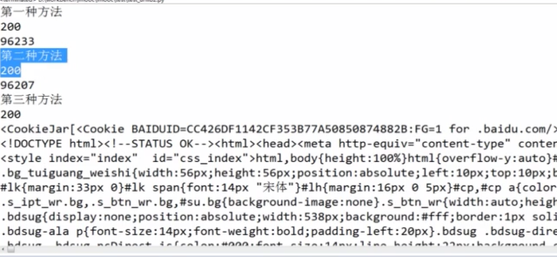

Slide 12
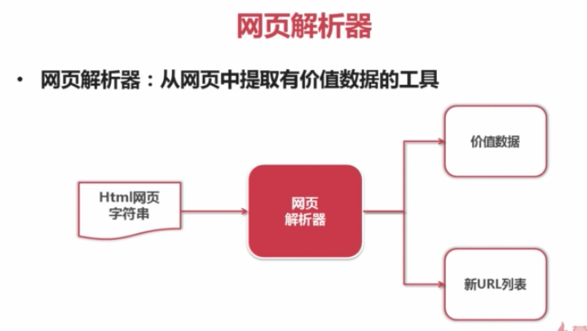
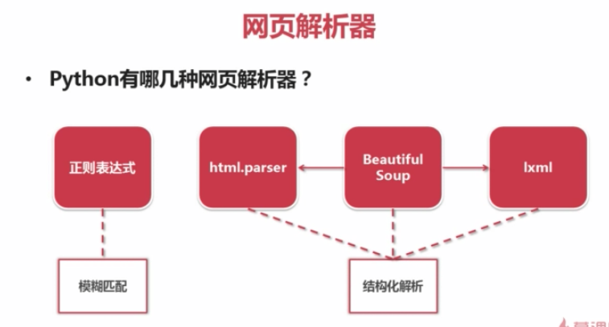
正则表达式将整个网页文档当成字符串进行模糊匹配，直观，但不适合复杂的。html.parser是python自带的。 Beautiful Soup第三方插件，可以利用html.parser和lxml作为网页解析器。 lxml第三方插件，html和xhtml页面

Slide 13
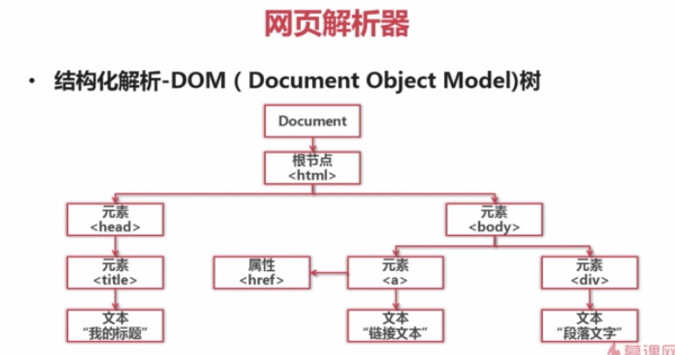
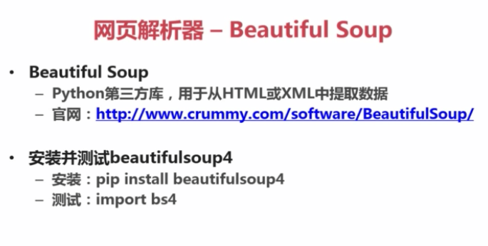

Slide 14
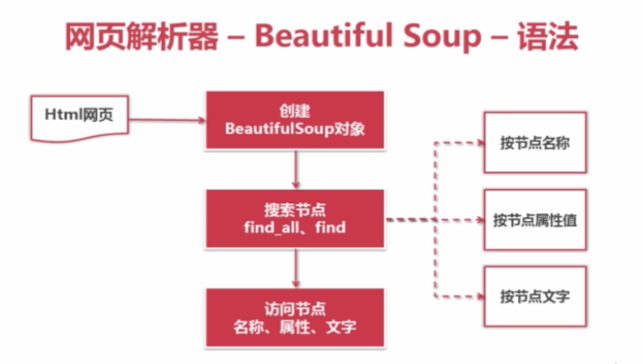
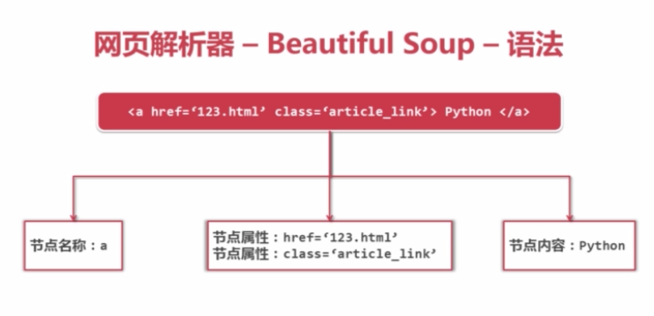
Notes:
根据一个下载好的html网页对象创建bs对象，同时整个文档字符串会下载成一个DOC数树，find_all方法可以搜索到所有满足条件的，find可以找到第一个满足条件的

Slide 15
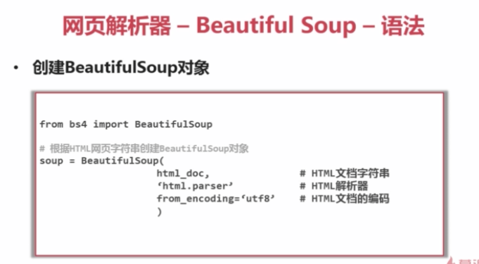
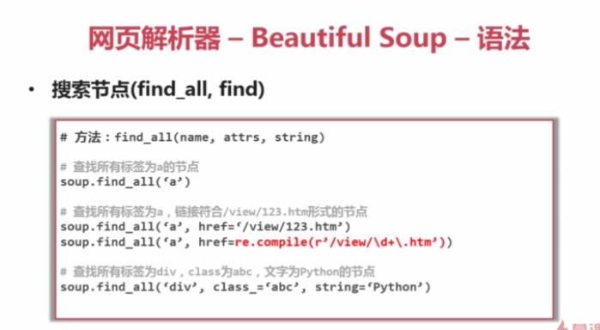
Notes:
python关键字有class,为了避免class重复，加了_

Slide 16
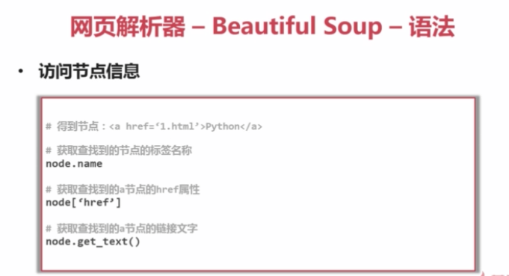
python关键字有class,为了避免class重复，加了_

Slide 17
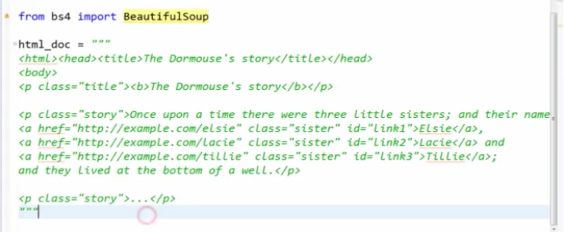
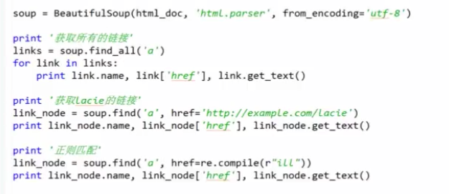
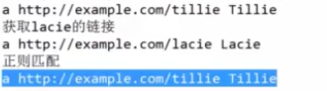
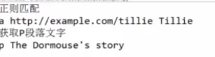
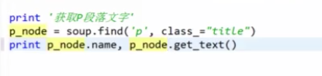
Notes:
从bs主页上复制html_doc

Slide 18
# coding:utf-8 from bs4 import BeautifulSoup import re html_doc = "" #引用段落自http://www.crummy.com/software/BeautifulSoup/bs4/doc/#searching-the-tree，其中的短文，因笔记字数要求有限，无法直接复制过来 soup = BeautifulSoup(html_doc, 'html.parser', from_encoding="utf-8") print u"获取所有的链接" links = soup.find_all('a') for link in links: print link.name, link['href'], link.get_text() print u"获取lacie的链接" link_node = soup.find('a', href="http://example.com/lacie") print link_node.name, link_node['href'], link_node.get_text() print u"正则匹配" link_node = soup.find('a', href=re.compile(r"ill")) print link_node.name, link_node['href'], link_node.get_text() print u"获取p段落文字" p_node = soup.find('p', class_="title") print p_node.name, p_node.get_text()

Slide 19
视屏中的练习程序 import urllib2 import cookielib import bs4 url = "http://www.baidu.com" print '11---------------------------' response1 = urllib2.urlopen(url) print response1.getcode() print len(response1.read()) print '22----------------------------' request = urllib2.Request(url) request.add_header("user-agent", "Mozilla/5.0") response2 = urllib2.urlopen(request) print response1.getcode() print len(response1.read()) print '33------------------------------' cj = cookielib.CookieJar() opener = urllib2.build_opener(urllib2.HTTPCookieProcessor(cj)) urllib2.install_opener(opener) response3 = urllib2.urlopen(url) print response3.getcode() print len(response3.read()) print bs4

Slide 20
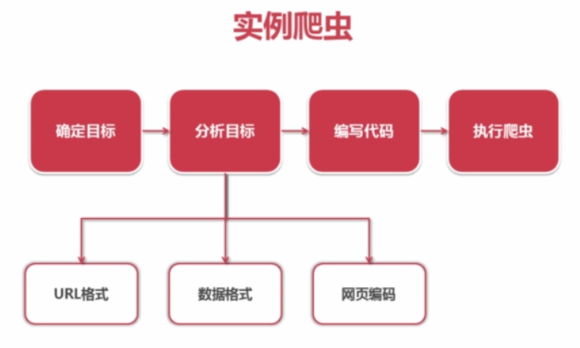

Slide 21
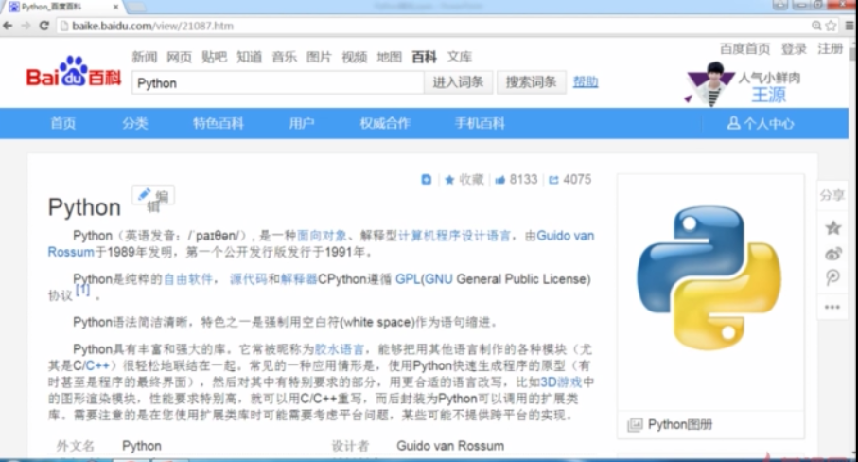

Slide 22
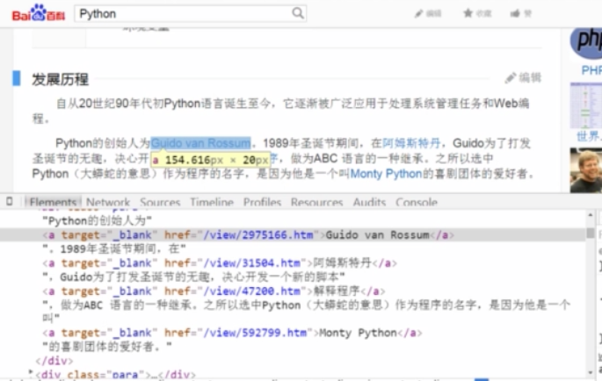
Notes:
右键——审查元素_得到URL格式，标题，简介——审查元素，任意位置审查元素，可以得到网页编码utf-8

Slide 23
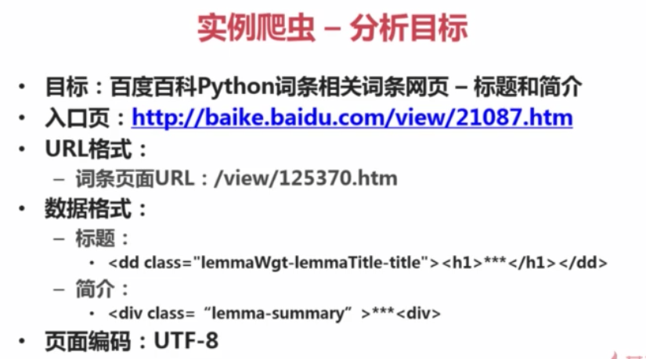
Notes:
URL格式不完整，需要补充

Slide 24
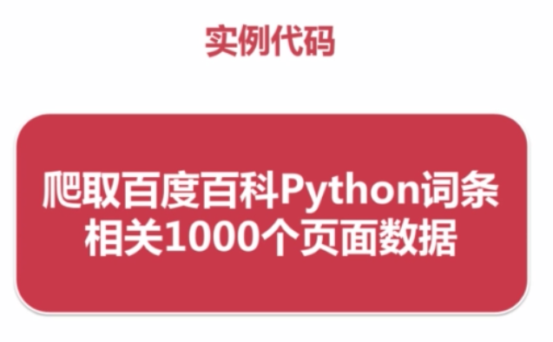

Slide 25
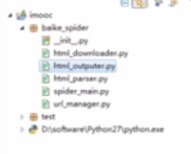
Notes:
建立package,然后Module,然后

Slide 26
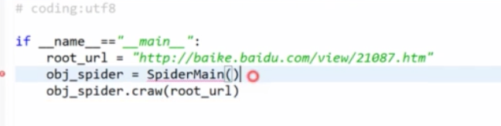
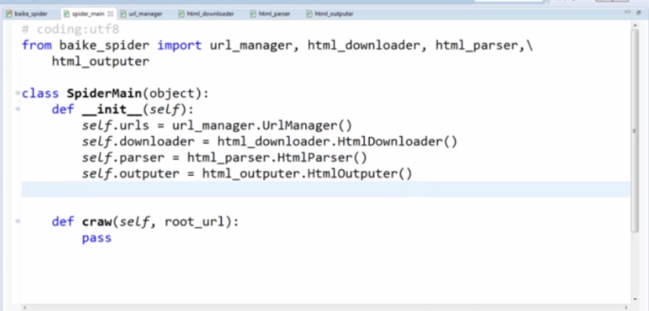
Notes:
入口URL,craw方法启动爬虫。初始化所需要的对象，import相应的模块，再在指定的文件中（先前创建的）创建另一个相应的class

Slide 27
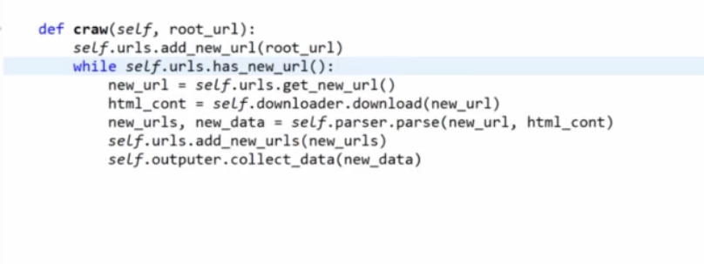
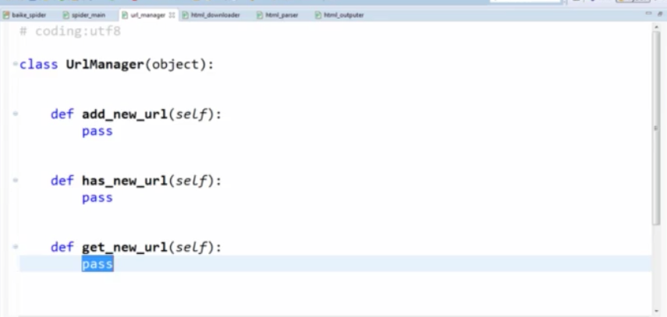
Notes:
下面的是Ctrl 1创建出来的

Slide 28
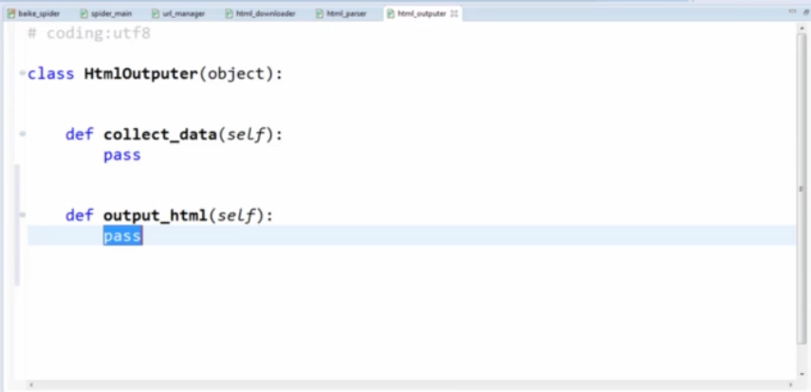

Slide 29
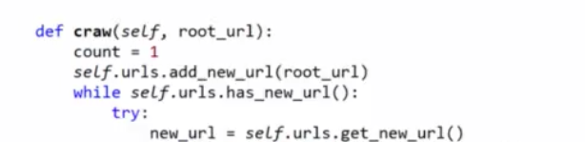
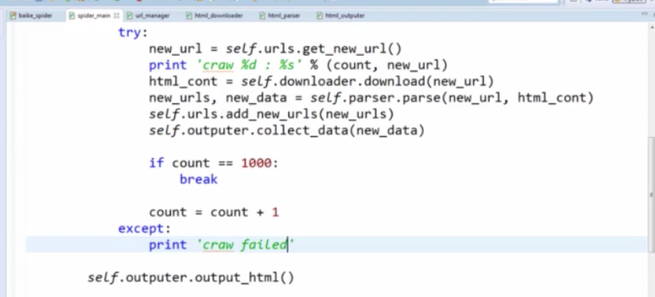

Slide 30
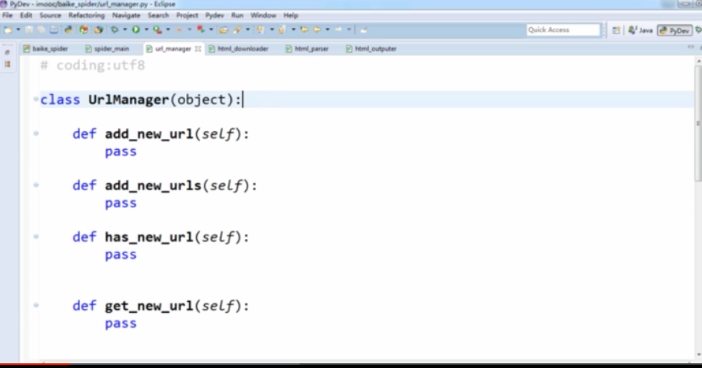

Slide 31
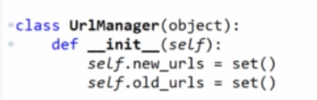
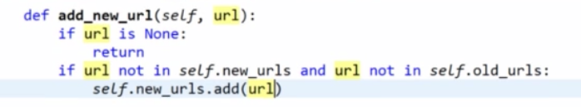
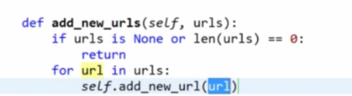
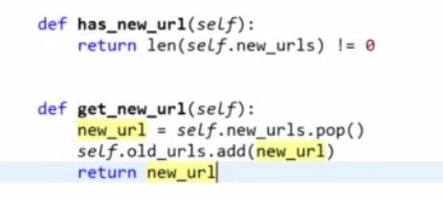

Slide 32
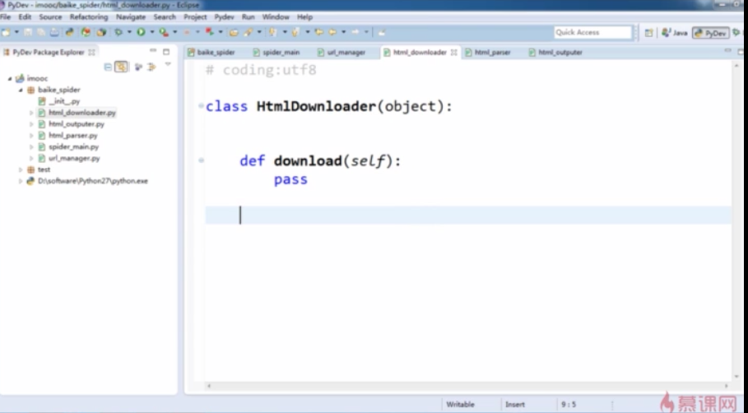

Slide 33


Slide 34

Notes:
右键，审查元素，edit with html

Slide 35



Slide 36



Slide 37


Notes:
五个模块

Slide 38

Notes:
运行完后右键output.html Profile as 复制文件路径

Slide 39


Slide 40
from baike_spider import url_manager, html_downloader, html_parser,\ html_outputer class SpiderMain(): def __init__(self): self.urls=url_manager.UrlManager() self.downloader=html_downloader.HtmlDownloader() self.parser=html_parser.HtmlParser() self.outputer=html_outputer.HtmlOutputer() def craw(self,root_url): count=1 self.urls.add_new_url(root_url) while self.urls.has_new_url():#如果有待爬去的url new_url=self.urls.get_new_url()#取出一个 print 'craw %d:%s' %(count,new_url) html_cont=self.downloader.download(new_url) new_urls,new_data=self.parser.parse(new_url,html_cont) self.urls.add_new_urls(new_urls) self.outputer.collect_data(new_data) count=count+1 if count=1000 break self.outputer.output_html() if _name_=="__main__": root_url = "http://baike.baidu.com/view/21087.htm" obj_spider=SpiderMain() obj_spider.craw(root_url)

Slide 41
class UrlManager(object): #初始化两个集合 def __init__(self): self.new_urls = set() self.old_urls = set() def add_new_url(self, url): ''' 向URL管理器中添加一个新的URL ''' if url is None: return if url not in self.add_new_urls and url not in self.old_urls: self.new_urls.add(url) def add_new_urls(self, urls): ''' 向URL管理器中批量添加新的URL ''' if urls is None or len(urls) == 0: return for url in urls: self.add_new_url(url) def has_new_url(self): ''' 判断URL管理器中是否有新的待爬取的URL ''' return len(self.new_urls) != 0 def get_new_url(self): ''' 从URL管理器中获取一个新的带爬取的URL ''' #返回一个URL并从中移除这条URL new_url = self.new_urls.pop() self.old_urls.add(new_url) return new_url

Slide 42
import urllib2 class HtmlDownloader(object): #下载网页内容 def download(self,url): if url is None: return None response=urllib2.urlopen(url) if response.getcode()!=200:#判断是否请求成功 return None return response.read()

Slide 43
from bs4 import BeautifulSoup import re import urlparse #用于url拼接 class HtmlParser(object): from bs4 import BeautifulSoup import re import urlparse #用于url拼接 class HtmlParser(object): def _get_new_urls(self, page_url, soup): new_urls = set() #/view/2561555.htm links = soup.find_all('a', href=re.compile(r"/view/\d+\.htm")) for link in links: new_url = link['href'] new_full_url = urlparse.urljoin(page_url, new_url) new_urls.add(new_full_url) return new_urls

Slide 44
class HtmlOutputer(object): def __init__(self): self.datas=[]#列表 #收集数据 def collect_data(self,data): if data is None: return self.datas.append(data) #输出HTML内容 def output_html(self): fout=open('output.html','w')#输出到output.html中,w为写模式 fout.write("<html>") fout.write("<body>") fout.write("<table>") #ASCI for data in self.datas: fout.write("<tr>") fout.write("<td>s%</td>" % data["url"]) fout.write("<td>s%</td>" % data["title"].encode("UTF-8")) fout.write("<td>s%</td>" % data["summary"].encode("UTF-8")) fout.write("</tr>") fout.write("</table>") fout.write("</body>") fout.write("</html>")

